Slide 1
公益社団法人 日本臓器移植ネットワーク
臓器移植解説集

Slide 2
1.
臓器移植概要
歴史と法律

Slide 3
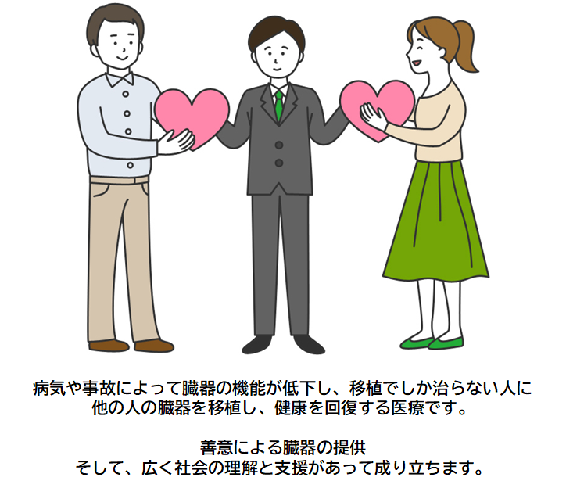
臓器移植とは
3
Notes:
■臓器移植とは
人のからだは、日常の生活の中で機能が低下することや、事故や病気によって機能を失うことがあります。
機能の低下を補うものとして、身近にはめがねや入れ歯などがありますが、臓器が一旦その機能を失うと薬剤や機械で代替することはたいへん難しくなります。
臓器移植とは、病気や事故によって臓器（心臓、肺、肝臓、腎臓、膵臓、小腸など）の機能が低下し、移植でしか治らない人に、他の人の臓器を移植し、健康を回復する医療です。
善意による臓器の提供、そして、広く社会の理解と支援があって成り立ちます。
なお、ここで解説する「臓器移植」とは、日本臓器移植ネットワーク（以下、JOT: Japan Organ Transplant Network ）が行う、＜亡くなった人からの臓器の提供による臓器移植＞を中心に解説しています。健康な人からの臓器の提供による臓器移植（生体移植）の情報は限定的です。
基本的に、「臓器の移植に関する法律（臓器移植法）」および関連の法令などに則り、かつ広く開示された情報をもとに作成しています。

Slide 4
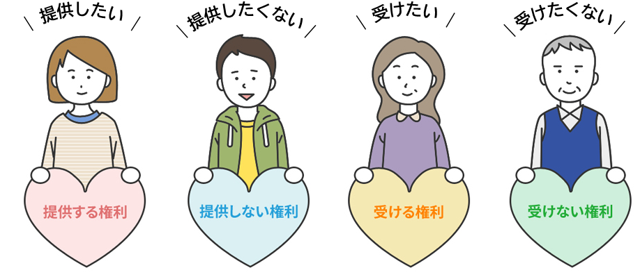
臓器移植に関する権利
4
Notes:
臓器移植は、善意による臓器の提供により、成り立つ社会性の高い医療です。誰もが選択することのできる４つの権利が担保されています。
これは、自分の死後に臓器を「提供する権利」「提供しない権利」、あるいは移植が必要なほど重い臓器の機能不全となったときに、移植を「受ける権利」「受けない権利」という権利であり、どの考え方も自由に選択でき尊重されるべきものです。
臓器移植は、「臓器の移植に関する法律（臓器移植法）」等の法律に則って公平・公正に行われます。
これらによって、臓器を「提供したい」という方から「移植を受けたい」という人への公平・公正な橋渡しがなされるように、そして「提供したくない」「移植を受けたくない」という人の気持ちも等しく尊重されるようになっています。

Slide 5
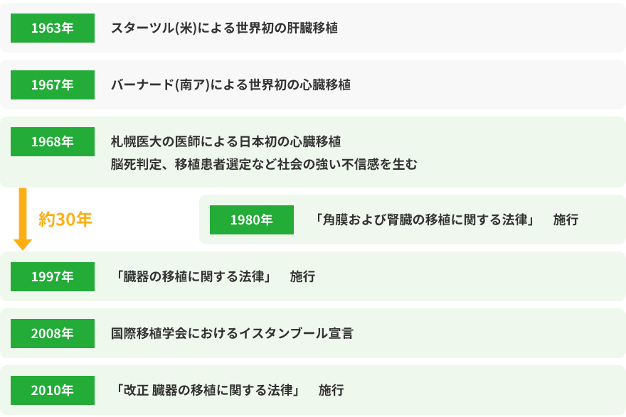
移植医療の歴史
5
Notes:
1960年代、諸外国で移植医療が行われ始めたのと同時期に日本の移植医療もスタートを切りました。
世界初の心臓移植の翌年に札幌医大の和田寿郎医師による日本初の心臓移植が行われました。このときに、脳死と移植医療に対する強い不信感が生まれたといわれ、その後の日本での移植医療は停滞してしまいました。 1980年には、心臓が停止した死後の角膜と腎臓の提供を可能とする「角膜と腎臓の移植に関する法律」が施行されましたが、他国において腎臓以外の臓器不全の患者も救われている移植医療の実情をみて日本国内でも脳死下の臓器移植の必要性が高まり、ついに、1997年10月16日に、脳死下の臓器提供を可能にする「臓器の移植に関する法律（臓器移植法）」が施行されました。
しかし、臓器移植法は、脳死下に臓器を提供する場合、本人の書面による意思表示と家族の承諾を必須とするなどの世界でも類を見ない厳格なルールであり、脳死下の臓器提供は増えませんでした。
また、世界のどの国においても臓器の提供は足りておらず、2008年の国際移植学会で「移植が必要な患者の命は自国で救う努力をすること」という主旨のイスタンブール宣言が出されたことで、海外渡航による臓器移植に頼っていた日本でも臓器移植法の改正に拍車がかかり、2009年に改正臓器移植法が成立し、2010年7月に全面施行となりました。

Slide 6
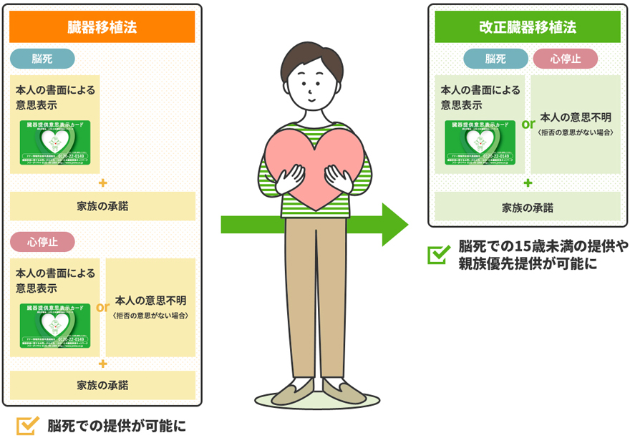
臓器移植法
6
Notes:
1997年10月16日「臓器移植法」が施行されたことにより、脳死下の臓器提供が可能になりました。
しかし、この法律は、脳死下の臓器提供には、本人の書面による意思表示と家族の承諾を必要とするルールでした。また、この意思表示は民法上の遺言可能年齢に準じて15歳以上を有効としていたため、15歳未満の脳死下の臓器提供はできませんでした。
したがって、小さな臓器が必要なからだの小さな子どもたちへの心臓や肺の移植は不可能で、多額の募金を集めて海外渡航し臓器移植をする子どもが後を絶ちませんでした。
2008年の国際移植学会によるイスタンブール宣言により、国内の臓器移植の推進が求められる中、2010年7月17日「改正臓器移植法」が全面施行され、本人の意思が不明な場合にも、家族の承諾があれば脳死下の臓器提供ができることとなりました。
このことにより、15歳未満であっても脳死下の臓器提供が可能となり、小さなからだの子どもたちの心臓や肺の移植の道が開かれました。
また、死後に臓器を提供する意思に併せて親族に優先的に提供できる意思を書面により表示できるとした「親族優先提供」も2010年１月17日に施行されています。

Slide 7
2. 臓器提供について

Slide 8
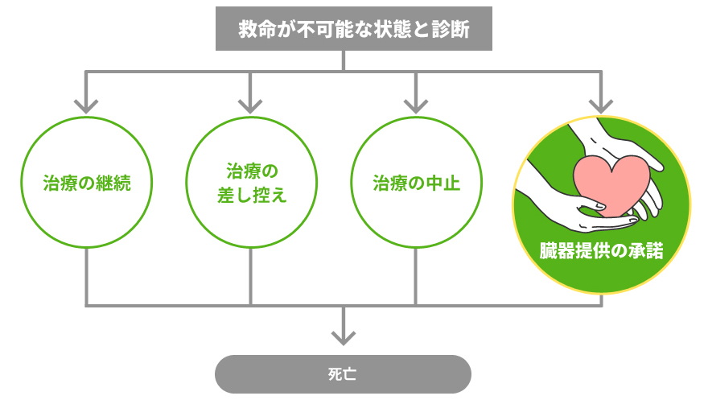
臓器提供という選択肢
8
Notes:
臓器移植医療には、善意による健康な臓器の提供が不可欠です。
臓器の提供は、事故や病気による脳障害などで入院し、最善の救命治療にもかかわらず、回復の可能性がなく、救命が不可能であると診断された人に対しての終末期医療の選択肢の一つです。

Slide 9
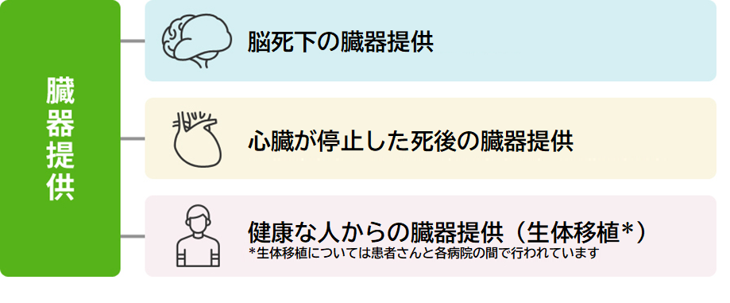
臓器提供の種類
9
Notes:
臓器提供には、亡くなった人からの「脳死下の臓器提供」、「心臓が停止した死後の臓器提供」、そして健康な人からの臓器提供（生体移植）の３つの方法があります。
一般的に、呼吸停止、心拍停止、瞳孔散大という三徴候を医師が確認し、いずれも該当する場合は死亡と宣告されます。
心臓死は、からだが冷たくなっていくので「死」と確認しやすいかもしれません。
三徴候により死が確認されると「心臓が停止した死後の臓器提供」が可能になります。
一方、脳死は、脳が全ての機能を失って回復しなくなった状態をいいます。
脳死になると、どのような治療をしても回復することはなく、心停止に至ります。
意識は完全に失われ、自分の力では呼吸もできません。人工呼吸器などの助けによって、しばらくは心臓を動かし続けることもできるため、血液の流れが維持され、身体は温かい状態です。
脳死下で臓器を提供する場合、法律で定められた脳死判定により脳死であることが確認されると「脳死下の臓器提供」が可能になります。

Slide 10
脳死下と心停止後の臓器提供の違い
10
Notes:
「脳死」、あるいは「心停止」によって、提供できる臓器は異なります。
提供できる臓器に違いがあるのは、血液の流れが止まった状況から移植後に血液の流れを再開して機能を発揮できる能力の違いによるものです。
心停止後の臓器提供では、心臓が止まった死後、手術室に向かい、臓器の摘出手術を行います。一定時間、血液の流れが止まるため、速やかな対応が必要です。提供できる臓器は、腎臓、膵臓、眼球です。必要な体制が整備されていることが前提となりますが、手術室がある病院であれば提供が可能です。
脳死下の臓器提供の場合は、血圧、脈拍、体温、尿量など安定した状態で臓器摘出手術を行い、摘出直前まで血液の流れがあることから、心臓・肺・肝臓（分割可）・腎臓・膵臓・小腸・眼球の7つの臓器を最大11人に提供することができます。
脳死下の臓器提供ができる医療施設は、高度な医療を行う大学附属病院等に限られ、かつ必要な体制が整備されていることが前提となります。
ドナーから臓器を摘出して、血流再開までに許される時間（虚血許容時間）は心臓では4時間、肺で8時間、肝臓や小腸で12時間、膵臓や腎臓では24時間といわれています。

Slide 11
臓器提供の流れ
11
Notes:
脳死下での臓器提供の流れについてです。
病院に入院（病状説明／臓器提供についての情報提供）： 事故や病気による脳障害などで入院した人に対して、最善の救命治療を行ったにもかかわらず、回復の可能性がなく、救命が不可能であると診断された場合の終末期医療の選択肢の一つとして、臓器提供があります。
臓器提供についての説明： 主治医等が、本人の状況を脳死とされうる状態と診断し、家族に病状説明をした際に、家族から「臓器提供について詳しい説明を聴きたい」との申し出があれば、主治医からJOTに連絡が入り、JOTが臓器移植コーディネーターを派遣し、臓器提供に関する説明をします。
家族の意思決定： 家族は、臓器移植コーディネーターから説明を受けた後、十分に話し合い、臓器を提供するかどうかを家族の総意として決めます。提供しないと判断しても不利益な扱いを受けることはありません。
脳死判定： 家族の承諾を踏まえて、法律に基づいた厳格な脳死判定を2回行い、2回目の脳死判定が終了した時刻が死亡時刻となります。家族が希望すれば、脳死判定に立ち会うこともできます。 心停止後の臓器の提供では、法律に基づく脳死判定を受けることはありません。
移植を受ける患者の選択： JOTに登録している移植希望者の中から、医学的に最も適した人がコンピューターを用いて公平に選ばれます。
臓器の摘出手術： 法的脳死判定が終わり、移植候補者が選ばれると、摘出手術が行われます。摘出手術は、３～５時間かかります。摘出された臓器は、移植希望者が待つ移植施設に迅速に運ばれて移植されます。
身体のお戻し： 摘出手術の後に、お身体は家族の元に戻ります。傷跡はきれいに縫い合わせて、清潔なガーゼ等を当て、手術による創（あと）がわからないようにします（眼球提供の際は義眼を入れます）。
通夜や葬儀など大切な方々との時間を過ごしていただけます。

Slide 12
脳死とされうる状態での情報提供
12
Notes:
患者が脳死とされうる状態にあると判断された場合に、主治医は家族が脳死について理解をしているかどうかを把握し、家族に対して臓器提供の機会があること、臓器移植コーディネーターの説明を聴くことができることを伝えます。
尚、本人の意思表示があるか、もしくはご家族に提供の希望がある場合は、家族側から主治医に申し出る場合もあります。
この手続きは、「臓器の移植に関する法律」の運用に関する指針（ガイドライン）の第6「脳死した者の身体から臓器を摘出する場合の脳死判定を行うまでの標準的な手順に関する事項」に定められています。 臓器移植コーディネーターの説明を聴くかどうかは、家族の判断に委ねられます。

Slide 13
3. 脳死について

Slide 14
脳死とは
14
Notes:
脳は、その構造と役割（機能）から大きく3つに分けられます。
知覚、記憶、判断、運動の命令、感情などの高度な心の働きを司る大脳と、運動や姿勢の調節をする小脳、そして呼吸・循環機能の調節や意識の伝達など、生きていくために必要な働きを司る脳幹です。
大脳、小脳のある程度の損傷は、回復の可能性もありますが、脳幹は、その機能を消失すると生命を維持することができなくなります。
脳死とは、脳幹を含む、脳全体の機能が失われた状態です。
回復する可能性はなく元に戻ることはありません。薬剤や人工呼吸器等によってしばらくは心臓を動かし続けることはできますが、やがて（多くは数日以内）心臓も停止します（心停止までに、長時間を要する例も報告されています）。
植物状態は、脳幹の機能が残っていて、自ら呼吸できることが多く、回復する可能性もあります。脳死と植物状態は、全く違うものです。
欧米をはじめとする世界のほとんどの国では「脳死は人の死」とされ、大脳、小脳、脳幹のすべての機能が失われた状態を「脳死」としています。イギリスのように、脳幹のみの機能の喪失を「脳死」としている国もあります。
日本では、脳死での臓器提供を前提とした場合に限り、脳死は人の死とされます。

Slide 15
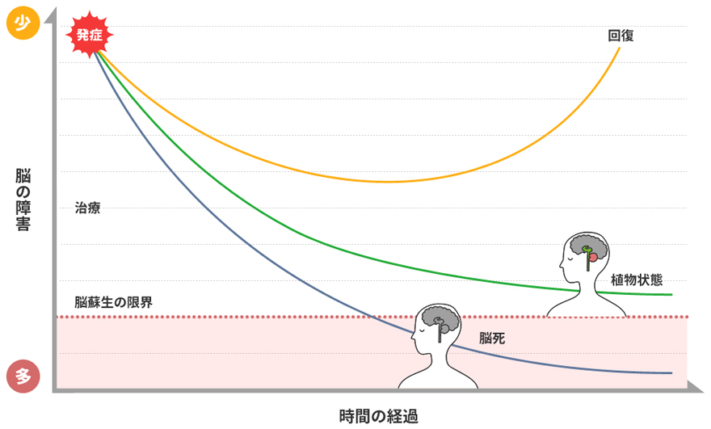
脳の障害と蘇生限界
15
Notes:
①心臓の停止②呼吸の停止③瞳孔の散大（脳機能の消失）という3つの徴候を確認した時点を人の死（心臓死）としていました。しかし、医学の進歩により人工呼吸器等が開発されると、本来心臓死を迎える状況でも器械によって呼吸を維持し、心臓を動かし続けることも可能となる場合もみられるようになりました。
脳卒中や脳梗塞、あるいは交通事故等での頭部外傷などにより、脳に著しい損傷を受けた場合、時間の経過とともにその障害は進行していきます。
しかし、様々な処置や手術などで治療した結果、回復する人もいれば、脳障害の進行を食い止めても植物状態に陥る人もいます。植物状態になっても薬物治療やリハビリなどで、回復する可能性があります。
一方で、さらに脳障害が進行すると脳を蘇生できる限界を超えて、二度と元に戻ることができない「脳死」になり、その後人工呼吸器を使っても多くは数日以内で「心臓の停止」に至ります。

Slide 16
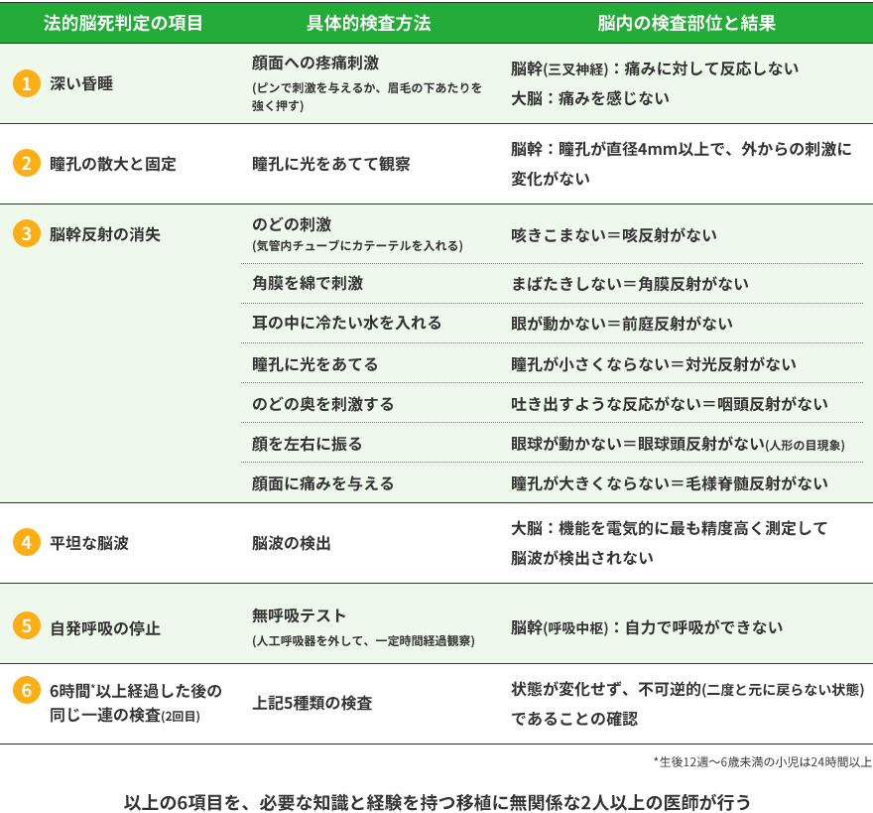
法的脳死判定の検査方法
16
Notes:
脳死下に臓器を提供する場合、法に定められた脳死判定を行います。
「深い昏睡にあること」、「瞳孔が固定し一定以上開いていること」、「刺激に対する脳幹の反射がないこと」、「脳波が平坦であること」、「自分の力で呼吸ができないこと」の5項目を行い、6時間以上経過した後に同じ一連の検査（2回目）をすることで、不可逆的であることの確認をし、脳死と判定されます。
なお、6歳未満の小児は脳死判定を24時間空けて行います。
以上、6項目を、必要な知識と経験を持つ臓器移植に無関係な2人以上の医師が行います。
また、生後12週未満の小児については、法的脳死判定の対象から除外されています

Slide 17
4. 臓器移植について

Slide 18
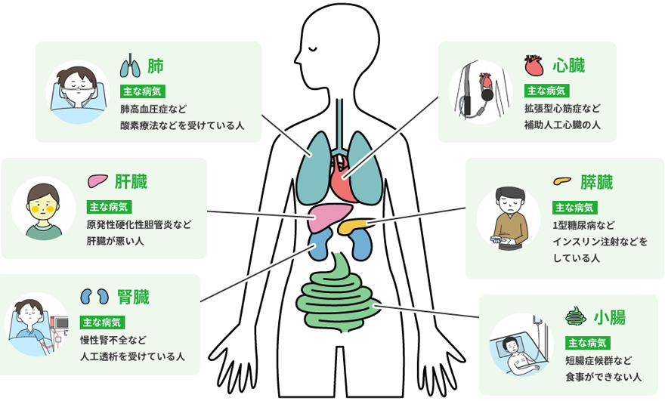
臓器移植の対象となる臓器と主な病気
18
Notes:
臓器移植は、病気や事故によって臓器が機能しなくなった人に、他の人の健康な臓器を移植して、機能を回復させる医療です。
移植の対象となる臓器は、臓器移植法等により定められた心臓、肺、肝臓、腎臓、膵臓、小腸、（眼球）となります。
そして、それぞれの臓器を移植することでしか有効な治療法がないときに対象となります。例えば、心臓では拡張型心筋症や補助人工心臓の装着している人など、肺は酸素療法などでも維持が困難な肺高血圧症など、また膵臓では専門の医師によっても血糖のコントロールが困難となった1型糖尿病などです。
また、小腸では短腸症候群などで口から食事を取れず、かつ栄養を補給する中心静脈栄養の維持が難しくなったとき、肝臓においても原発性硬化性胆管炎などにより肝臓の機能が落ちたときなど、そして腎臓は人工透析をしている（あるいは導入の予定のある）慢性腎不全の人などです。

Slide 19
臓器移植を受けるまでの流れ
19
Notes:
亡くなられた人からの臓器の提供を受けて移植を希望する場合は、JOTへの移植希望登録をして移植の機会を待ちます。
そして、臓器の提供があったときに、選択基準に基づき選定され、移植手術に至ります。
移植希望登録の方法は、臓器によって多少異なります。
腎臓については、腎臓移植希望者は通院している透析施設から移植施設を受診し、移植施設等を通じて登録します（地域によって異なります）。 その他の臓器、心臓、肺、肝臓、膵臓、小腸については、移植希望者は各臓器の移植施設で検査とインフォームドコンセントを受け、日本循環器学会、日本肝臓学会などの関連学会等による各臓器の適応評価検討委員会等により移植が必要と判定された場合に、移植施設を通じてJOTに移植希望登録をして、移植の機会を待ちます。
その後、実際に臓器提供がある場合に、定められた移植希望者選択基準に基づき、医学的な条件等によって移植候補者が公平、公正に選定されます。
このとき、移植候補者には、意思確認の連絡があり、移植を承諾すると、直ちに入院・移植手術が行われます。

Slide 20
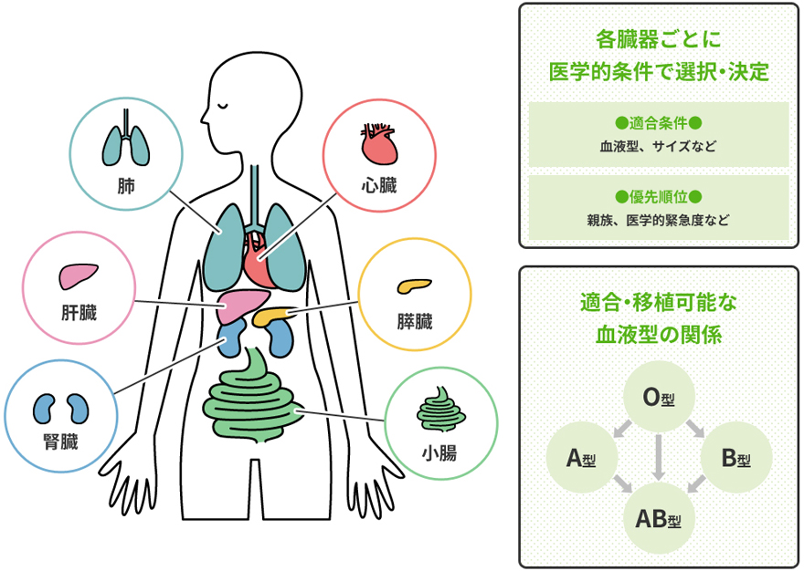
レシピエント選択基準
20
Notes:
臓器提供がある場合、移植希望登録している人の中で、提供される臓器に、最も適合した人（臓器）が公平、公正に選定されます。
各臓器のレシピエント選択基準には、適合条件（腎臓の場合は前提条件）で血液型、サイズ、抗体反応、虚血許容時間などが定められており、その中で、親族、医学的緊急度や血液型による具体的選択方法、術式、年齢、施設の所在地、待機期間などの優先順位が決められています。 また、全臓器においてドナー（臓器提供者）が親族優先提供の意思表示をしている場合には、医学的な適合条件等を満たせば親族に優先的に提供することができます。
JOTのコンピューターにドナー（臓器提供者）の医学的データを入力すると、臓器ごとに優先順位の高い候補者が選ばれます。それぞれ、第一候補者から順に主治医に連絡して、移植可能な状況かどうか、移植を受ける意思があるかどうかの確認を行います。

Slide 21
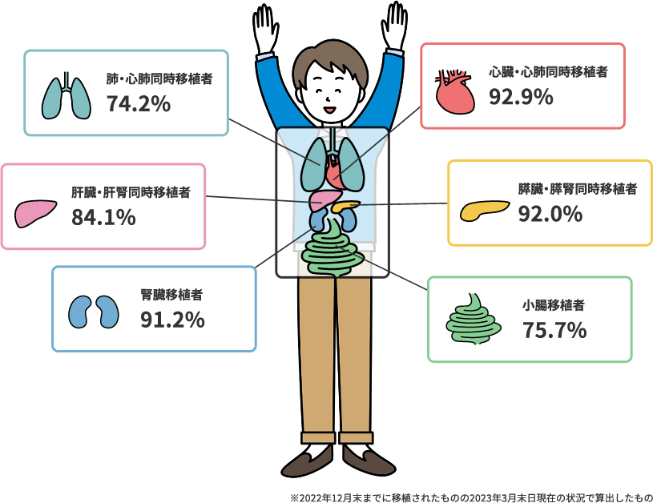
臓器移植後の生存率（5年）
21
Notes:
日本の臓器移植の医療技術と移植後のケアは移植の多い国と比べても、非常に高い水準にあります。
移植後5年で移植者が生存している割合（生存率）は、心臓、膵臓、腎臓で90%を超え、肝臓80%、肺、小腸は70%を超えます。
腎臓は透析によって、膵臓はインスリンによって命をつなぐことができますが、心臓や肺、肝臓などは移植を受けなければ生きていくことができません。
特に肺の移植などは、一見すると生存率が低く見えますが、移植を受けなければ数ヵ月後には亡くなられていた可能性を考えれば、移植医療は命をつなぎ、生きる希望となっているといえます。

Slide 22
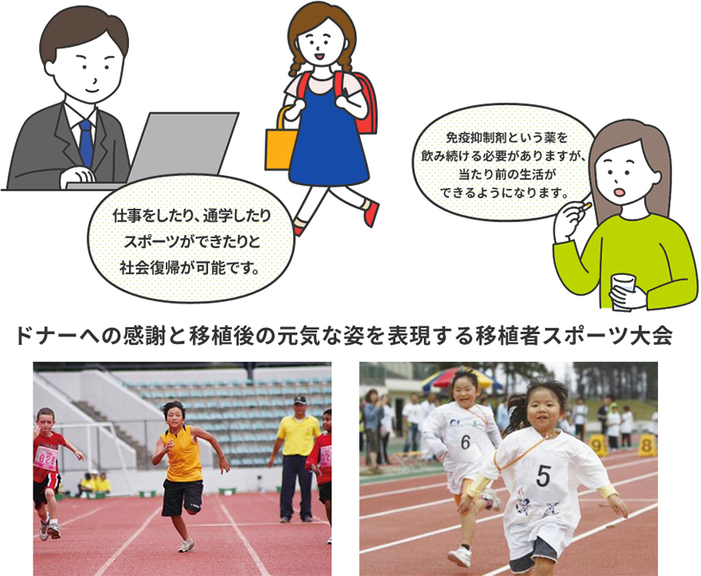
移植後の生活
22
Notes:
移植を受けることができれば、拒絶反応（＊）を抑えるために免疫抑制剤という薬剤の服用を続ける必要がありますが、身体（臓器）の機能が戻るので、生活全般が改善されます。旅行等、活動の範囲が広くなり、元気に学校に行くことや社会復帰もできるようになります。
これまで週に2～3回、4～5時間かけて行ってきた透析や余命数ヵ月の闘病生活から解放され、ドナーとその家族への感謝の思いを忘れることなく、再び得た健康を大切にして過ごしています。
また、移植者スポーツ大会では、移植者が集まり、元気になった姿を披露して、ドナーへの感謝の気持ちを表現し、広く移植医療への理解と協力を呼びかけています。
（＊）拒絶反応：
私たちの体には、自分自身以外のものが体内に侵入してくると、これを異物として認識し、排除しようとする働き（免疫）があります。 この免疫により、移植された臓器は異物と認識されるので、排除しようと攻撃を受けてしまいます。これが拒絶反応です。

Slide 23
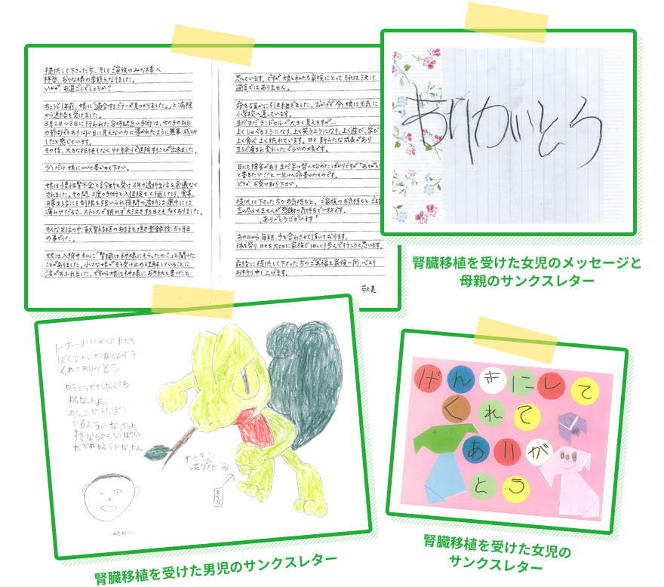
サンクスレター
23
Notes:
臓器を提供した人の家族と移植を受けた人は、お互いの名前や住所を知ることも直接会うこともできません。
移植を受けた人が健康を取り戻した喜びやドナーへの感謝の思いは、サンクスレターにして渡すことができます。
その手紙や絵は、JOTを通して、個人情報が伝わらないように配慮されて、受け渡しが行われます。
何年も何回も続いて、お手紙のやりとりのようになっている人たちもいます。

Slide 24
5. 移植医療を支えるしくみ

Slide 25
日本臓器移植ネットワークとは
25
Notes:
日本臓器移植ネットワーク（以下、JOT: Japan Organ Transplantation ）は、「死後に臓器を提供したい方と臓器の移植を希望する方の橋渡し」、「臓器の移植を希望する方の登録業務」を通した公正、公平なあっせん事業とともに、「移植医療の普及啓発」を主な事業としています。 これらの事業は、各都道府県の行政、腎・臓器バンク、臓器移植コーディネーター、医療機関と協力・協働しています。

Slide 26
あっせん関連事業
26
Notes:
JOTは、国内における死後の臓器提供に関する公正、公平なあっせん事業を推進しています。
臓器提供がある場合は、臓器を提供する人が入院している施設と、移植を希望する人が入院している施設との間に立ち、円滑に臓器移植が進むように適正な手続きと調整を行います。

Slide 27
移植医療に関わる人々
27
Notes:
臓器移植は、臓器を提供する人と移植を受ける人を中心に、それぞれに関わる医療スタッフや臓器移植コーディネーター、そして家族など、実に多くの人々により成り立っています。
※家族の存在をどのように表現するとよいでしょうか。
臓器を提供する人と移植を受ける人、そして家族などを中心に。。。。でいかがでしょうか
例えば、臓器を提供する人の入院している病院の関係者だけでも、主治医や看護師をはじめとして数十人にのぼります。
また移植を受ける人が入院している病院でも同様です。
JOTは、主に行政、空港、警察など、多くの関係機関と協力し、臓器提供が円滑に行われるように調整しています。
加えて、常に最良の移植医療が行われるように、それぞれ臓器提供施設、腎・臓器バンク等の各都道府県移植普及組織、検査施設、移植施設、そのほか医療機関などと連携しています。
移植医療は多くの人々の協力で成り立ち、様々な人の思いをつなぐチーム医療といえます。

Slide 28
6. 意思表示について

Slide 29
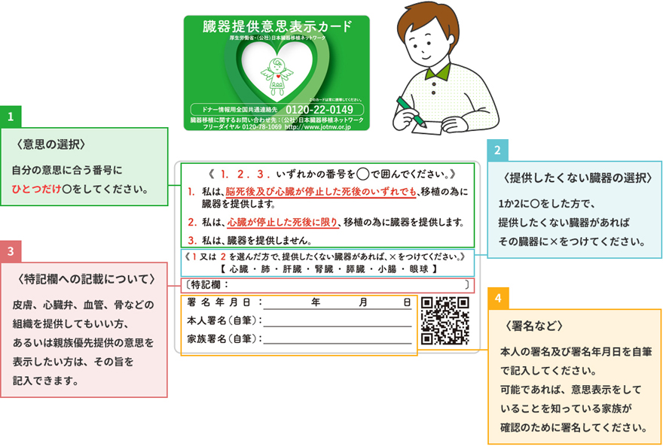
臓器提供に関する意思表示について
29
Notes:
「臓器を提供する」という意思だけではなく、「臓器を提供しない」という意思も表示できるようになっており、どちらの意思も尊重されます。
なお、提供する意思表示は民法上の遺言可能年齢である15歳以上が有効ですが、提供しない意思は何歳からでも有効です。
そして、その意思表示は何度でも変更が可能です。
その他、提供したくない臓器の選択や特記欄に組織提供や親族優先提供の有無などを記入することができます。必ず本人の署名と署名年月日を自筆署名してください。
脳死後および心停止後に臓器を提供したい方は１に、脳死後での臓器提供はしたくないが、心臓が停止した死後は臓器を提供したい方は２に○をしてください。
臓器を提供したくない方は３に○をしてください。
１か２に○をした方で、組織の提供や親族優先について記入できます。組織を提供したい方は「すべて」あるいは「皮膚」｢心臓弁｣「血管」「骨」などと記入できます。
基本的に本人の意思が尊重されますが、家族の承諾がなければ臓器提供は行われません。

Slide 30
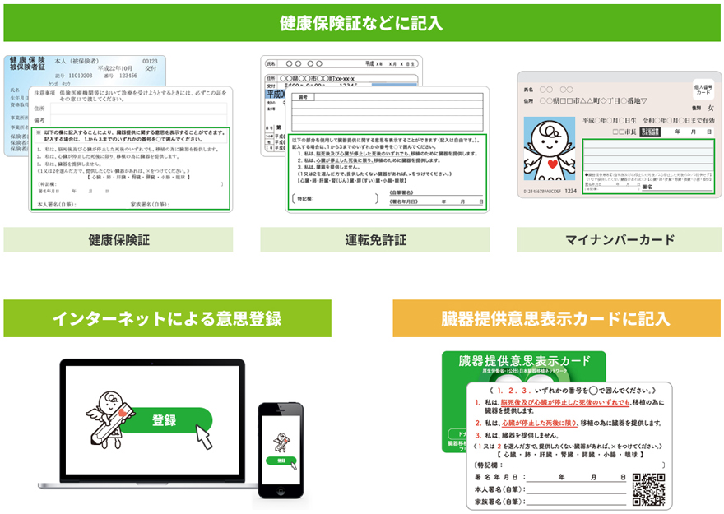
意思表示の方法
30
Notes:
臓器提供に関する意思表示の方法は、主に3種類あります。 ①健康保険証・運転免許証・マイナンバーカードの意思表示欄への記入 2010年7月に改正臓器移植法が施行され、健康保険証や運転免許証の裏には意思表示欄が設置されました。2016年1月に交付が始まったマイナンバーカードの表面にも意思表示欄があります。
身近に意思表示ができるようになってきていますので、自分の健康保険証や運転免許証、マイナンバーカードの意思表示欄を確認してみましょう。
②インターネットによる意思登録 JOTのホームページからインターネットを通して臓器提供の意思を登録できます。
健康保険証、運転免許証等や意思表示カードに記入して携帯する方法がありますが、カード等の入手が難しい人にも所持を容易にし、臓器提供に関する意思がより確実に確認できるように、インターネットで意思を登録（ＩＤの入った登録カードを送付）する方法も用意しています。 臓器提供意思登録はこちらから。
③意思表示カードへの記入 都道府県や市区町村役場窓口、一部の病院、あるいは社会貢献事業としてカードの設置に協力いただいている企業や団体等にはカード付リーフレットが設置されている場合があります。また、これらの場所やJOTのホームページ等で入手した意思表示カードに必要事項を記入し携帯します。

Slide 31
7. データで見る 日本の現状

Slide 32
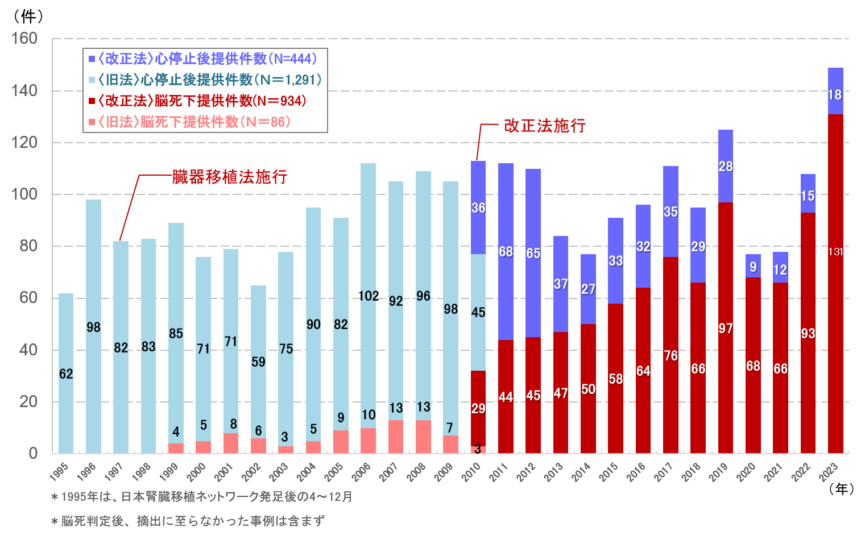
臓器提供件数の年次推移
32
Notes:
国内の死後（脳死下及び心臓の停止後を含む）の臓器提供件数はおよそ100件前後で推移しています。
1997年に脳死下の臓器提供を可能とする臓器移植法が施行されたにもかかわらず、臓器提供は本人の書面による意思表示が必須という条件の厳しい法律であったため、脳死下の臓器提供はわずかでした。
2010年の改正法施行により、本人の拒否の意思がない場合は、本人の意思が不明であっても家族の承諾で臓器提供ができるようになり、脳死下の提供件数が増えています。
また、このことにより、15歳未満の小児からの脳死下の臓器提供も少しずつ増えています。
※データはJOTのホームページで更新されていますので、最新のデータをご確認ください

Slide 33
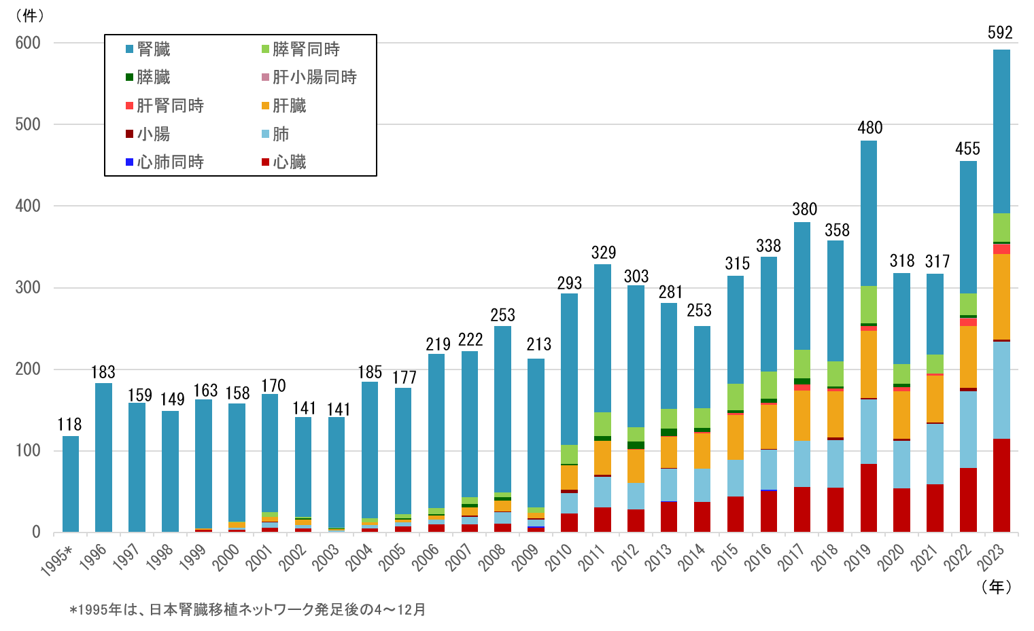
臓器移植件数
33
Notes:
臓器移植の件数は、2010年7月に施行された改正臓器移植法の前後で大きく変化があります。これは、脳死での臓器提供件数が増えたことに起因します。
具体的には、心停止後に提供できる臓器は、膵臓、腎臓、（眼球）に限られているのに対し、脳死下に提供できる臓器には、これらの臓器に加え、心臓、肺、肝臓、小腸が提供できるため移植件数が増加しています。
一方で、臓器提供件数はあまり変わらないため、移植件数が移植希望者の登録数の増加に追い付いていないのが現状です。
※データはJOTのホームページで更新されていますので、最新のデータをご確認ください

Slide 34
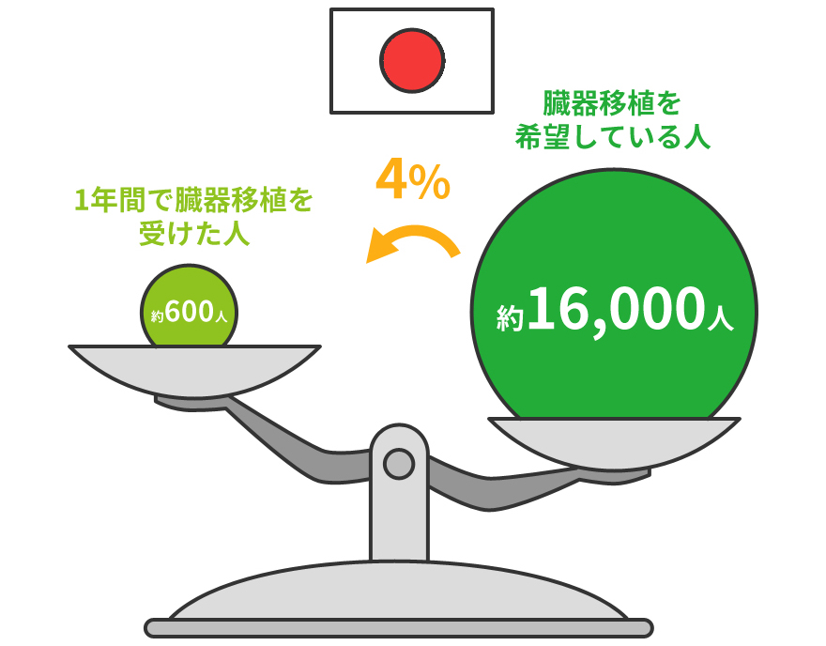
日本で移植を受けられる割合
34
Notes:
現在、日本で臓器移植を希望してJOTに登録している方の総数は、約16,000人です。
一方で、1年間で臓器移植を受けられた人は、約600人。
わずか4％の人しか移植を受けることができていないというのが現状です。

Slide 35
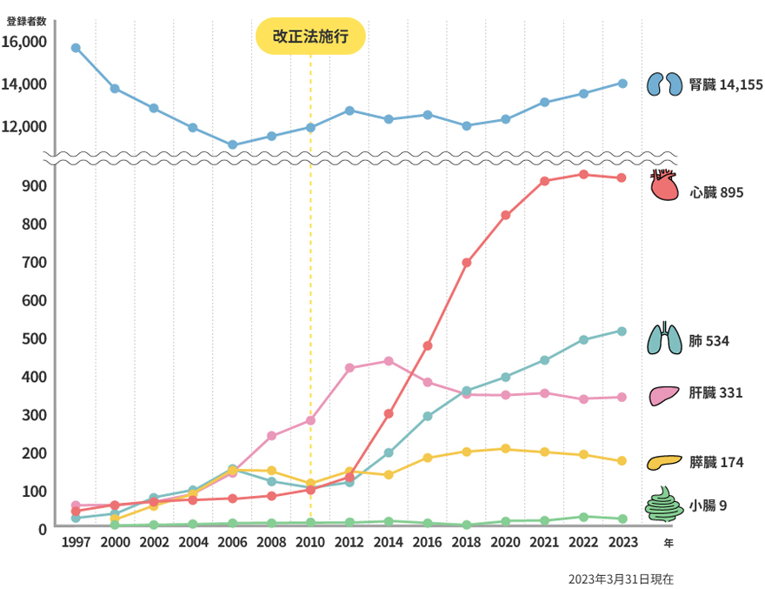
移植希望者数の推移
35
Notes:
JOTに登録された移植を希望する人の推移です。
移植を希望する登録者の人数は年々増えてきています。
この要因の一つとして、補助人工心臓等の医療機器や医療の進歩により、待機できる期間が長くなっていることが挙げられます。
一方で、移植を希望し待機しながら亡くなる方も多いのが現状です。

Slide 36
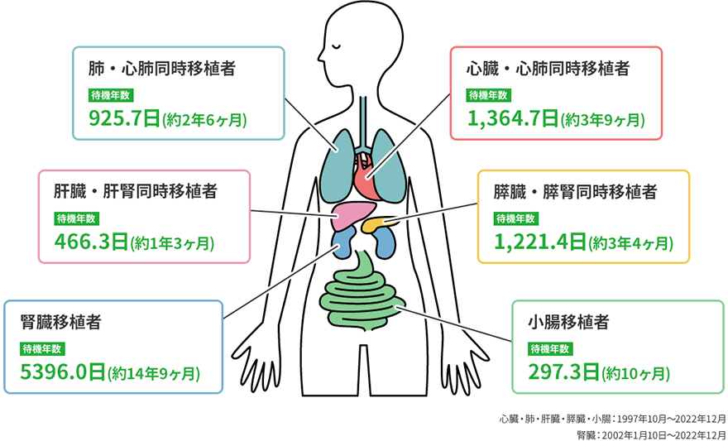
移植希望者の待機年数
36
Notes:
移植を受けた人の平均的な待機の期間として、心臓は約3年半、肝臓は約1年、肺は約2年半、膵臓は約3年、小腸は約10ヶ月年となっています。特に、待機者の多い腎臓移植は約15年となっています。

Slide 37
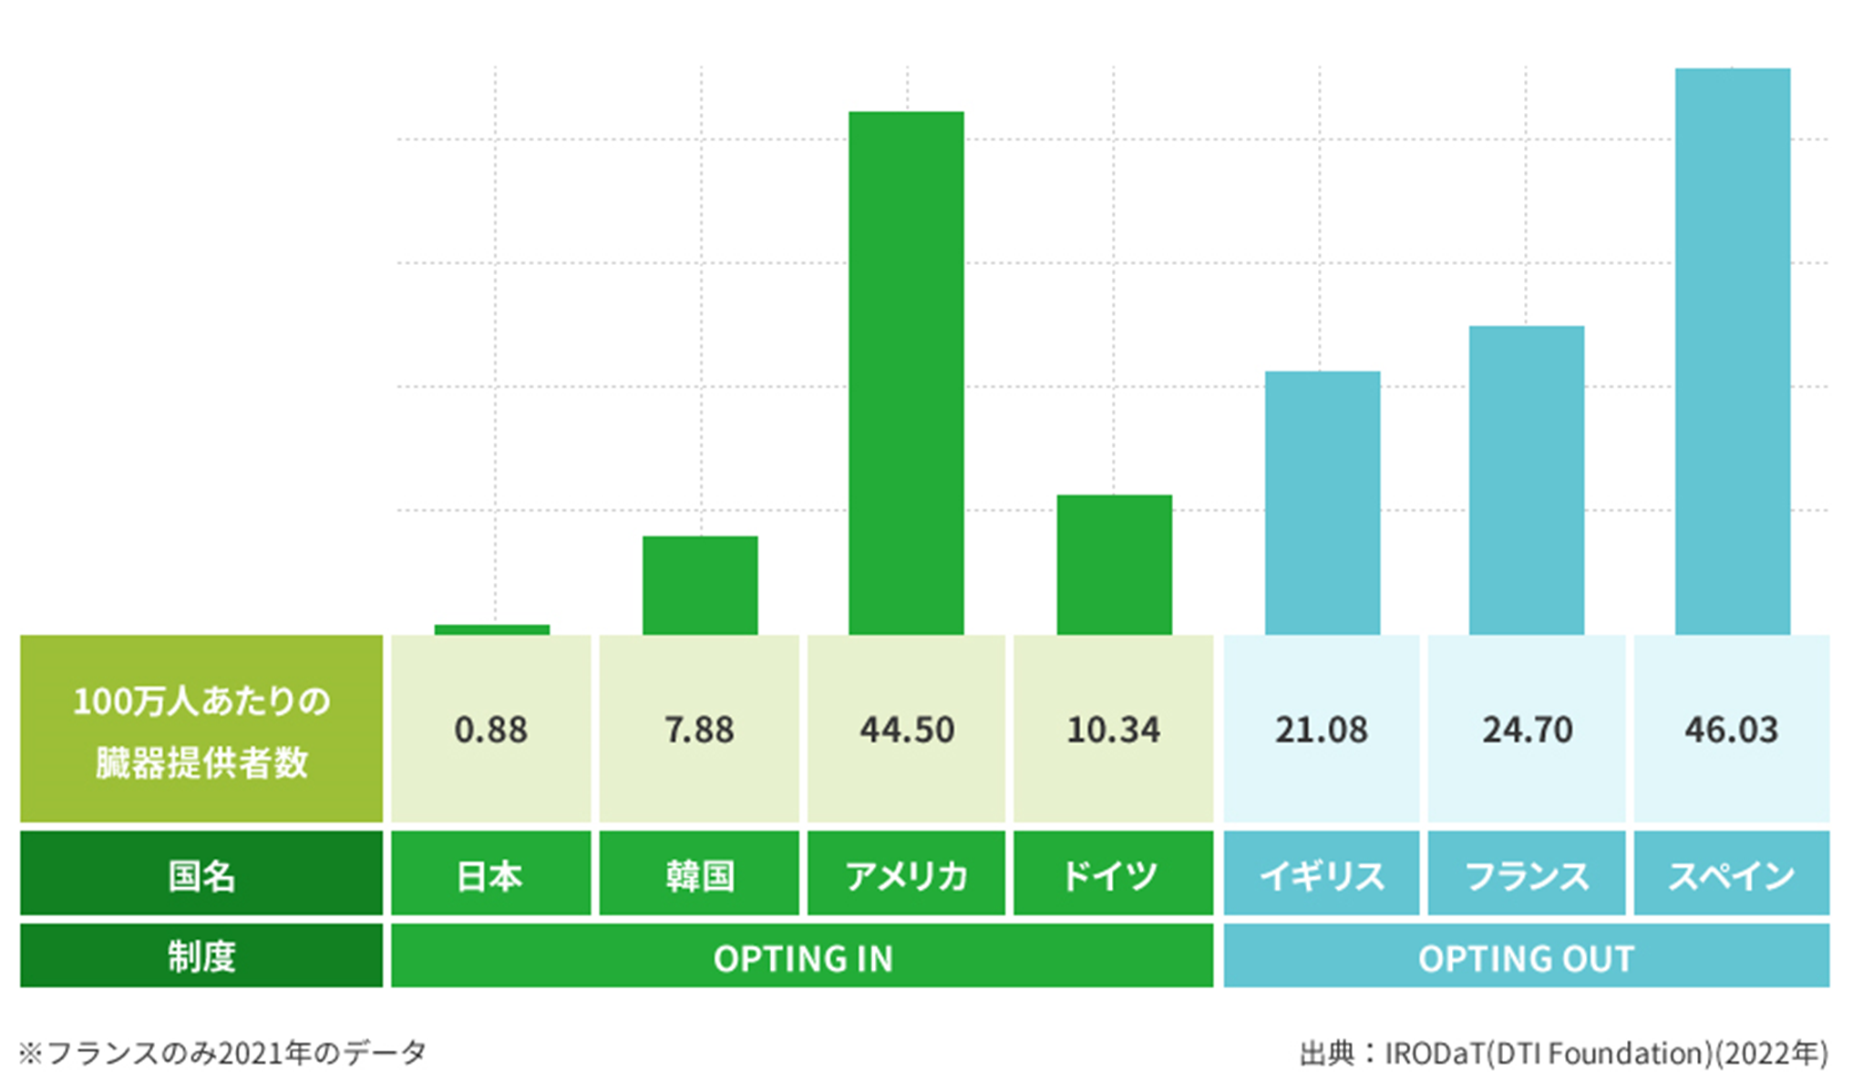
世界の臓器提供数（100万人当たりのドナー数）
37
Notes:
世界の臓器提供数を人口100万人あたりの臓器提供者数として世界の国々と比較すると、日本は0.88であり、アメリカの1/51、韓国の1/９に過ぎないことから、他国と比較して臓器の提供件数が少ないといえます。
言い換えると、日本は、自国において臓器移植を受ける機会が少ないこととなります。
アメリカでは、人口3億3200万人に対して年間約1万4000人が死後に臓器提供しており、臓器移植件数は約４万件です。
一方で、日本では、人口1億2000万人に対して、死後に臓器提供する人は年間100人前後（臓器移植件数は400件程度）となり、アメリカやヨーロッパの諸外国等と比較しても格段に少ないのが現状です。
この要因としては、脳死を人の死として受け入れることの抵抗感や臓器提供の施設が限定されていること等が影響していると考えられています。
また、これらに加えて、国毎の臓器移植に関する制度の違いも影響をします。
制度には大きく2つあり、一つは、アメリカ、ドイツ、韓国のように本人が生前、臓器提供の意思表示をしていた場合、または家族が臓器提供に同意した場合に臓器提供が行われるOPTING INという制度、もう一つは、イギリスやフランス、スペインなどの本人が生前、臓器提供に反対の意思を残さない限り、臓器提供をするものとみなすOPTING OUTという制度です。
人口の少ない国でもOPTING OUTの制度で取り組む国は、提供数が多くなる傾向があります。
なお、どちらの制度の場合も実際には家族の反対があれば臓器提供は行われません。

Slide 38
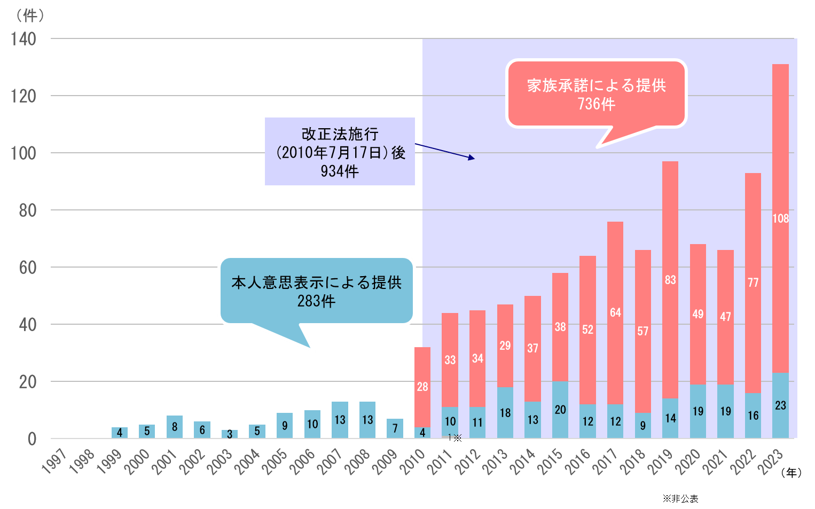
脳死下臓器提供件数の推移と意思表示
38
Notes:
脳死下の臓器提供の件数は、2010年の改正臓器移植法の施行により、本人の書面による意思表示がない場合でも家族承諾で脳死下の臓器提供が可能となったため、増加しています。
改正臓器移植法施行後の脳死下臓器提供のうち、本人の書面による臓器提供の意思表示があったのは25%であり、一方でおよそ75%は本人の意思表示がなく、家族の承諾により脳死下臓器提供が行われています。
臓器提供については、本人の意思が尊重され、更に家族の承諾が必要となります。自らの意思で決めるために、また家族が本人の意思を尊重しながら決断することができるように、意思表示の進むことが期待されています。
※データはJOTのホームページで更新されていますので、最新のデータをご確認ください

Slide 39
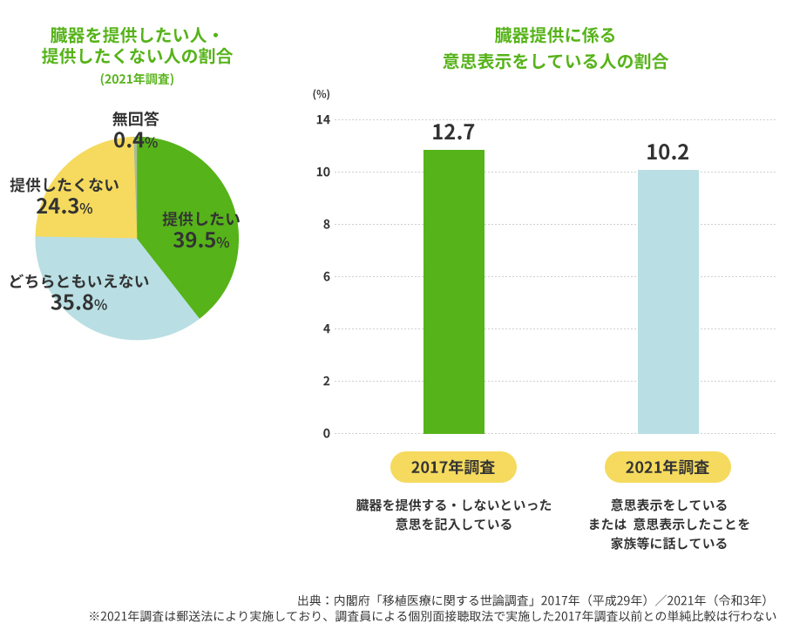
臓器提供に関する意識・意思表示率
39
Notes:
臓器提供に関する意識と意思表示率についてです。
2021年の内閣府実施の世論調査によると、39.5％の人が臓器を提供する意思を持っていることが分かりました。また、提供したくないと回答した人は24.3％でした。
しかしながら、臓器を提供する・しないといった意思を何らかの方法で表示しているか聞いたところ、実際に「意思表示している」と答えた人の割合は10.2％であり、具体的な意思表示という行動に結びついていないことが分かりました。

Slide 40
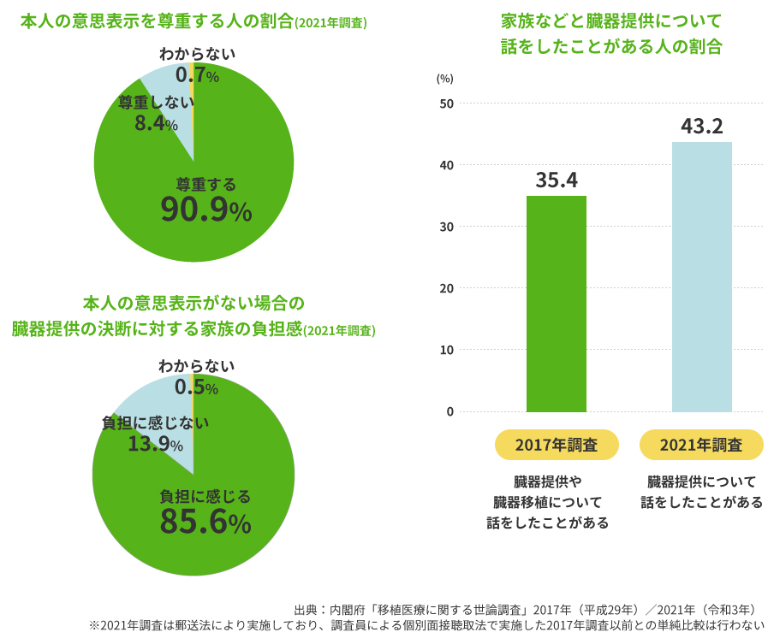
臓器提供に関する意識・家族との共有
Notes:
臓器提供に関する意識と家族との共有による影響についてです。
2021年の内閣府実施の世論調査によると、本人が臓器提供の意思を書面によって表示をしていたときに、家族がその意思を尊重すると回答した人は90.9%でした。
一方で、臓器提供の意思表示をしていなかったときに、家族が臓器提供の決断に対して「負担に感じる。」と回答した人は85.6%に達します。
本人の意思の表示は、家族の負担感を減少させて、判断を後押しすることがうかがえます。
しかしながら、家族と話したことのある人は、以前より増えてきているものの43.2％に留まっています。
日頃から、自分の意思を表示すること、そして、家族等で話し合うことが大切です。

Slide 41
あなたの意思で救える命があります
41
Notes:
移植医療は、善意による死後の臓器提供があって初めて成り立つ医療です。
ひとり一人の意思表示が、健康と命について考えるきっかけとなり、家族のそれぞれの意思を理解し、尊重することにつながります。そして、このことが、日本の移植医療を支えます。
家族と話し合って、あなたの意思を表示しておきましょう。

